Slide 1
H/W 제어그룹
프로젝트 상태 보고서
2024.01.16

Slide 2
프로젝트 상태 보고서
목적
계획대로 진행 중인 작업, 문제점, 예정된 다음 단계를 파악
궁금한 점(계획대로 진행되고 있는지, 위험한 상태인지, 계획에서 벗어나 있는지)에 답을 제공
작성
간결
시기적절한 업데이트
개략적인 정보를 제공
프로젝트 현황을 한눈에 파악
주기적으로 공유(매주 업데이트)

Slide 3
H/W 제어그룹 주간 업무 회의
매주 수요일 오후 2시 ~
장소 : 1층 제3회의실
주간 업무 회의 내용은 당일 4시~5시까지 업데이트 실시

Slide 4
2024년 H/W 제어그룹 구성
백가람K
과장(3호봉) → 6호봉
입사일 :
생일 :
장신국K
과장(5호봉) → 6호봉
입사일 :
생일 : 04월 15일
출산휴가 : 1월31일 ~ 2월6일 (휴가일수: 5일)

Slide 5
2024년 2월
일 | 월 | 화 | 수 | 목 | 금 | 토
 |  |  |  | 1 | 2 | 3
4 | 5 | 6 | 7 | 8 | 9 | 10
11 | 12 | 13 | 14 | 15 | 16 | 17
18 | 19 | 20 | 21 | 22 | 23 | 24
25 | 26 | 27 | 28 | 29
장신국K 출산휴가
백가람K EFEM 출장
장신국K 출산휴가
신용대B건강검진

Slide 6
2024년 1월 : 현재 진행중인 업무
일 | 월 | 화 | 수 | 목 | 금 | 토
 | 1 | 2 | 3 | 4 | 5 | 6
7 | 8 | 9 | 10 | 11 | 12 | 13
14 | 15 | 16 | 17 | 18 | 19 | 20
21 | 22 | 23 | 24 | 25 | 26 | 27
28 | 29 | 30 | 31
신용대B GantrySystem 프로그램 테스트
백가람K 건강검진
2by2 모션셋업
장신국K 출산휴가

Slide 7
2024년 1월 : 현재 진행중인 업무
일 | 월 | 화 | 수 | 목 | 금 | 토
 | 1 | 2 | 3 | 4 | 5 | 6
7 | 8 | 9 | 10 | 11 | 12 | 13
14 | 15 | 16 | 17 | 18 | 19 | 20
21 | 22 | 23 | 24 | 25 | 26 | 27
28 | 29 | 30 | 31
장신국K PLC Program : 자동 운전 설계 중 (AOI Auto Line (SHINKO CKM向) 2대분 – 금주 완료 예정
장신국K PLC Program : 자동 운전 인터록 추가 (AOI Auto Line (SHINKO CKM向) 2대분
장신국K 출산휴가

Slide 8
2024년 1월 : 현재 진행중인 업무
일 | 월 | 화 | 수 | 목 | 금 | 토
 | 1 | 2 | 3 | 4 | 5 | 6
7 | 8 | 9 | 10 | 11 | 12 | 13
14 | 15 | 16 | 17 | 18 | 19 | 20
21 | 22 | 23 | 24 | 25 | 26 | 27
28 | 29 | 30 | 31
백가람K : w-project 전장
백가람K : AOI Auto Line (SHINKO CKM向) 2대분 – 회로조립 (2공장1층에서 조립중)
백가람K : 2by2 nano 전장
백가람K : AOI Auto Line (SHINKO CKM向) 2대분 – 회로조립 (2공장1층에서 조립중)

Slide 9
현재 진행중인 업무 : 문제점
신용대B
현재 GantrySystem에 프로그램 디버깅 환경 구축중
프로그램 디버깅 단계에서 테스트 진행예정
김진철E 업무파악
장신국K
백가람K
2by2 nano 광학셋팅 지연에 따른 모션 셋업일정 불확실

Slide 10
H/W 제어그룹 주간 업무 보고
구분 | 과 제 명 | 완료 | 이슈 및 진행 사항 | 비 고
수주 & 개발 | AOI Auto Line
양산 과제
개발 검토 | 2BY2 Nano |  | 모션 셋업 ( ZMP에서 EtherCAT으로 )
 | Gantry System |  | EtherCAT 모션으로 Gantry 테스트 준비중
기타

Slide 11
중점추진업무
계획날짜
진행율
No | 구분 | 담당자 | 업무 | 세부내용 | 1월 | 2월 | 3월 | 4월 | 5월 | 6월 | 7월 | 8월 | 9월 | 10월 | 11월 | 12월 | 시작 | 완료
1 | RTR | 신용대 | RTR 4Layer 생산시스템 개발 | - 4Layer 제품 양산을 위한 프로그램 개발 |  |  |  |  |  |  |  |  |  |  |  |  | 2024-01-2 | 2024-05-15
2 |  | 백가람 | 양산지원 | AOI Auto Line (SHINKO CKM向) 2대분 – 회로조립
3 |  | 장신국 | 양산지원 | AOI Auto Line (SHINKO CKM向) 2대분 – PLC 프로그램 개발

Slide 12
신용대 부장
RTR 4Layer 생산시스템 개발 – 중점추진업무
내층 양산지원
레이저 각인부에서 작업자 작업시 불합리 사항 개선
외층작업시 설비간 내층정보 호환
VS 시스템과 연동한 양산 지원
2월중 상하면 동시 Verify가 가능한 프로그램 패치예정
Gantry System Test
Gantry System에 EtherCAT 모션 테스트
설비진단프로그램개발

Slide 13
2024년 프로그램개발 일정: 신용대B
계획날짜
진행율
문제점 | 문제점 | 요청사항 | 진행율 | 1월 |  |  |  |  | 2월 |  |  |  |  | 3월
 |  |  |  | 1주 | 2주 | 3주 | 4주 | 5주 | 1주 | 2주 | 3주 | 4주 | 5주 | 1주 | 2주 | 3주 | 4주 | 5주
해성DS 불합리 사항 | 2D Barcode 관련 이상 발생시 처리 기능 부족 | Barcode 인식 불가로 정지시, 알람 추가 요청
 |  | Barcode인식불가시, 오름/내림차순으로 특정구간 정상진행 필요 (구간은 작업자 key in)
 |  | key in 한 ITS 번호와 인식한 번호 다를 경우 설비 정지 (내/외층검사,각인/상/하 검사부 모두)
 | 내층 이어가기 진행시, 앞 샷이 더미인 경우 작업 불가 | 이어가기 가능하도록 변경 요청
 | 내, 외층 검사를 동일 설비에서만 작업 가능 | 설비 혼용 가능하도록 수정 요청 (ex. 내층 11호기, 외층 13호기 작업)
 | 내층 2D 각인중 에러 발생시, 설비 정지없이 각인 안하고 피딩 됨 | 에러 발생시 설비 정지되어야하고, 위치수정후 작업가능하도록 수정요청
 | 하부검사 2D 리더기 조명 때문에 Via hole 과검 발생 | 2D Auto 버튼 on, off시 리더기도 같이 on, off 되도록 수정 요청
GantrySystem | Test | Scan축 테스트
90%
90%
0%
0%
0%
0%
90%
90%
0%
0%
0%
0%
90%
90%
0%
0%

Slide 14
2024년 프로그램개발 일정: 신용대B
계획날짜
진행율
문제점 | 문제점 | 요청사항 | 진행율 | 1월 |  |  |  |  | 2월 |  |  |  |  | 3월
 |  |  |  | 1주 | 2주 | 3주 | 4주 | 5주 | 1주 | 2주 | 3주 | 4주 | 5주 | 1주 | 2주 | 3주 | 4주 | 5주
VS 양산 지원 | 상/하면 별도작업 | 상하면을 하나의 모니터에서 VS작업
 | 긴급양산지원 | 상하면 별도로 2인이 VS작업
0%
0%
90%
90%

Slide 15
장신국 과장
AOI Auto Line (SHINKO CKM向)
PLC Program : 자동 운전 설계 중
4월중 출하, 출장 6월까지
InSmart Extreme In line(SHINKO TKK공장)
Inline loader/Unloader 간지 충돌
PLC 프로그램 수정 완료( 테스트 대기 중)

Slide 16
백가람 과장
AOI Auto Line (SHINKO CKM向)
회로 조립 및 동작확인
회로 조립 진행 중(~1/26 완료 예정)
I/O 체크 및 모션 튜닝, 수동 동작 확인(1/29~2/2)
자동동작 확인(장신국 과장 보조)
불합리 개선
회로 조립 간 불합리 개선 및 적용
설비 운용간 불합리 개선 및 적용

Slide 17
백가람 과장
W-project
설비 컨셉 기획
UL 인증 대비 전장 부품 선정 진행 중
스테이지 사양 확인 대기 중(DMT)
제어계 구상 중(PC + PLC)
2 by 2 Nano 설비 개조
제어계 변경(SynqNet -> EtherCAT)
회로 조립 진행 중(~1/17 완료 예정)
전원 인가 및 I/O 체크(1/8 완료 예정)
모션 튜닝 진행 예정(일정 미정)

Slide 18
백가람 과장
상시 양산 업무 지원
구매요청 및 업무지원
설비(과제별) 구매요청(PL 작성)
제작간 트러블 슈팅 대응
기존 PL, 도면 대비 불합리건 개선

Slide 19
2024년 업무 일정: 백가람K
계획날짜
진행율
설비 | 구분 | 업무내용 | 진행율 | 1월 |  |  |  |  | 2월 |  |  |  |  | 3월
 |  |  |  | 1주 | 2주 | 3주 | 4주 | 5주 | 1주 | 2주 | 3주 | 4주 | 5주 | 1주 | 2주 | 3주 | 4주 | 5주
AOI | 조립 | 회로 조립
 | 테스트 | I/O 체크 및 모션 튜닝 수동 동작 확인
2 by 2 Nano |  | 회로 조립
 |  | 전원 인가 및 I/O 체크
45%
45%
0%
0%
75%
75%
완료
완료

Slide 20
W-Project
FDC (Fault Detection & Classification)
FDC는 반도체/FPD 제조산업에서 실시간으로 장비의 센서 데이터를 모니터링하고 분석함으로써 프로세스의 이상을 감지하고, 발생하는 이상을 식별하며, 결함의 근본 원인을 신속하게 분류하여 장비 활용을 극대화합니다. 이를 통해 제품 수율을 향상시키며 Cycle Time을 줄여 궁극적으로 공장 전체의 생산성 향상을 목표
FPD (Flat Panel Display)
TV나 컴퓨터 모니터(브라운관을 이용)보다 두께가 얇고 가벼운. 영상표시장치

Slide 21
2024년 3월
일 | 월 | 화 | 수 | 목 | 금 | 토
 |  |  |  |  | 1 | 2
3 | 4 | 5 | 6 | 7 | 8 | 9
10 | 11 | 12 | 13 | 14 | 15 | 16
17 | 18 | 19 | 20 | 21 | 22 | 23
24 | 25 | 26 | 27 | 28 | 29 | 30
31

Slide 22
2024년 4월
일 | 월 | 화 | 수 | 목 | 금 | 토
 | 1 | 2 | 3 | 4 | 5 | 6
7 | 8 | 9 | 10 | 11 | 12 | 13
14 | 15 | 16 | 17 | 18 | 19 | 20
21 | 22 | 23 | 24 | 25 | 26 | 27
28 | 29 | 30

Slide 23
2024년 5월
일 | 월 | 화 | 수 | 목 | 금 | 토
 |  |  | 1 | 2 | 3 | 4
5 | 6 | 7 | 8 | 9 | 10 | 11
12 | 13 | 14 | 15 | 16 | 17 | 18
19 | 20 | 21 | 22 | 23 | 24 | 25
26 | 27 | 28 | 29 | 30 | 31

Slide 24
2024년 6월
일 | 월 | 화 | 수 | 목 | 금 | 토
 |  |  |  |  |  | 1
2 | 3 | 4 | 5 | 6 | 7 | 8
9 | 10 | 11 | 12 | 13 | 14 | 15
16 | 17 | 18 | 19 | 20 | 21 | 22
23 | 24 | 25 | 26 | 27 | 28 | 29
30

Slide 25
2024년 7월
일 | 월 | 화 | 수 | 목 | 금 | 토
 | 1 | 2 | 3 | 4 | 5 | 6
7 | 8 | 9 | 10 | 11 | 12 | 13
14 | 15 | 16 | 17 | 18 | 19 | 20
21 | 22 | 23 | 24 | 25 | 26 | 27
28 | 29 | 30 | 31

Slide 26
2024년 8월
일 | 월 | 화 | 수 | 목 | 금 | 토
 |  |  |  | 1 | 2 | 3
4 | 5 | 6 | 7 | 8 | 9 | 10
11 | 12 | 13 | 14 | 15 | 16 | 17
18 | 19 | 20 | 21 | 22 | 23 | 24
25 | 26 | 27 | 28 | 29 | 30 | 31

Slide 27
2024년 9월
일 | 월 | 화 | 수 | 목 | 금 | 토
1 | 2 | 3 | 4 | 5 | 6 | 7
8 | 9 | 10 | 11 | 12 | 13 | 14
15 | 16 | 17 | 18 | 19 | 20 | 21
22 | 23 | 24 | 25 | 26 | 27 | 28
29 | 30

Slide 28
2024년 10월
일 | 월 | 화 | 수 | 목 | 금 | 토
 |  | 1 | 2 | 3 | 4 | 5
6 | 7 | 8 | 9 | 10 | 11 | 12
13 | 14 | 15 | 16 | 17 | 18 | 19
20 | 21 | 22 | 23 | 24 | 25 | 26
27 | 28 | 29 | 30 | 31

Slide 29
2024년 11월
일 | 월 | 화 | 수 | 목 | 금 | 토
 |  |  |  |  | 1 | 2
3 | 4 | 5 | 6 | 7 | 8 | 9
10 | 11 | 12 | 13 | 14 | 15 | 16
17 | 18 | 19 | 20 | 21 | 22 | 23
24 | 25 | 26 | 27 | 28 | 29 | 30

Slide 30
2024년 12월
일 | 월 | 화 | 수 | 목 | 금 | 토
1 | 2 | 3 | 4 | 5 | 6 | 7
8 | 9 | 10 | 11 | 12 | 13 | 14
15 | 16 | 17 | 18 | 19 | 20 | 21
22 | 23 | 24 | 25 | 26 | 27 | 28
29 | 30 | 31

Slide 31
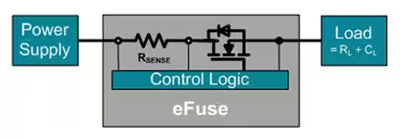
형광조명시스템
과전류차단 (전자 퓨즈 – eFuse)
매우 빠른 전류 차단과 자체 리셋 기능을 지원하면서 상대적으로 낮은 전류값으로 작동
eFuse의 작동 방식
전류가 사전 설정된 값을 초과하면, 제어 논리에서 FET를 끄고 전류 흐름을 차단
감지 저항기를 통과하는 전압을 통해 전류를 모니터링

Slide 32
형광조명시스템
과전류차단 (전자 퓨즈 – eFuse)
속도:
eFuse는 차단 반응 시간이 마이크로초에 불과 (나노초 응답설계)
IC 및 수동 소자 부품 회로에 적합
저전류 작동:
eFuse는 100mA 이하의 낮은 전류로 작동
한 자리의 낮은 전압으로도 작동
리셋 가능:
래치 오프 모드 : 특정 모델에 따라 eFuse는 작동 후에도 유지
자동 재시도 모드 : 전류 장애가 완화될 경우 다시 정상 작동
퓨즈를 교체하기 어렵거나 교체 비용이 많이 드는 경우에 유용
역전류 보호:
역전류는 시스템 출력 전압이 입력 전압보다 큰 경우에 발생
과전압 보호:
입력 전압이 설정된 과전압 회로 차단점을 초과하면 FET를 차단
과전압 조건이 지속될 경우 차단 상태를 유지
서지 또는 유도 킥으로부터 과전압 보호
역극성 보호:
전원이 반대로 연결될 경우 전류 흐름을 빠르게 차단
슬루율 램프:
고급 eFuse는 외부 제어 또는 고정 부품을 통해 직렬 요소 FET 켜기/끄기 전환을 제어하여 정의된 전력 차단/전원 켜기 전류 슬루율 램프를 제공

Slide 33
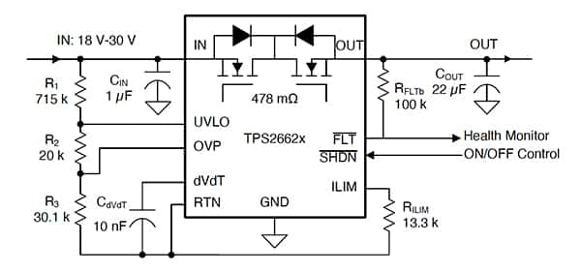
형광조명시스템
과전류차단 (전자 퓨즈 – eFuse)
고려사항
전류 레벨 : 일반적으로 1A 미만부터 최고 약 10A까지
단자를 통해 견딜 수 있는 최고 전압
실장 면적
24V 응용 분야에서는 Texas Instruments TPS26620과 같은 eFuse가 자주 사용
최고 80mA에서 작동 범위가 4.5V ~ 60V
프로그래밍 가능한 전류 제한, 과전압, 부족 전압 및 역극성 보호를 지원
PLC I/O 모듈과 센서 전원 공급 장치 모두에 대해 유입 전류를 제어
역전류 및 잘못된 현장 배선 조건으로부터 강력하게 보호
Texas Instruments TPS26620 eFuse는 이 24V DC PLC 응용 분야에서 500mA 전류 제한으로 작동하도록 설정
Texas Instruments TPS2662x 제품군에 속하는 eFuse의 정격 작동 전압은 4.5V ~ 57V

Slide 34
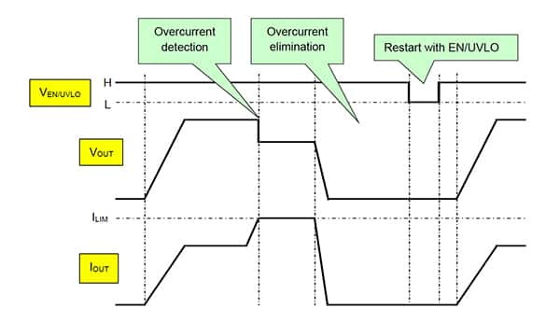
형광조명시스템
과전류차단 (전자 퓨즈 – eFuse)
래치 모드에서는 IC의 Enable(EN/UVLO) 핀을 통해 eFuse를 리셋할 때까지 출력을 클램핑
자동 재시도 모드와 달리 래치 모드에서 Toshiba eFuse는 IC의 활성화 핀을 통해 지시할 때까지 eFuse가 리셋되지 않습니다.

Slide 35
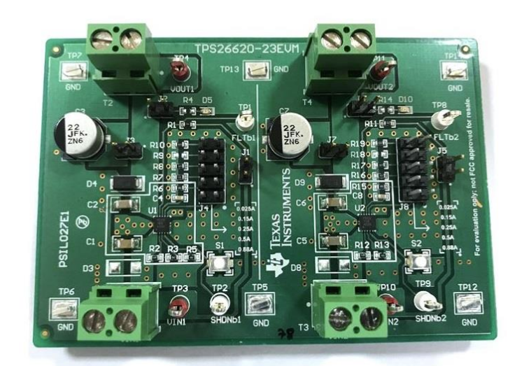
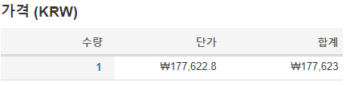
형광조명시스템
과전류차단 (전자 퓨즈 – eFuse)
TPS26620-23EVM
TPS26620-23EVM의 주요 특징
4.5 to 57V input operation voltage range
25mA to 800mA programmable current limit
Reverse input polarity protection
Programmable output slew rate control, UVLO and OVP
LED status Indication for output voltage

Slide 36
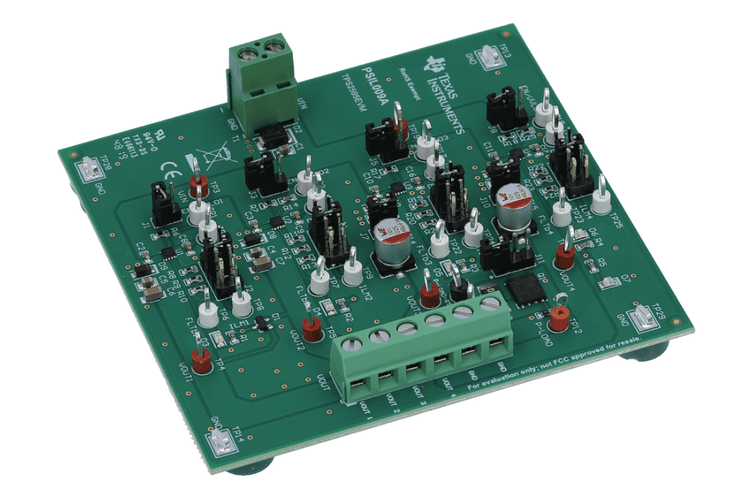

형광조명시스템
과전류차단 (전자 퓨즈 – eFuse)
TPS2595EVM
CH1 current-limit setting
1-2 position sets Rilim to short
3-4 Position sets 0.5 A
5-6 Position sets 2 A
7-8 Position sets 4 A

